Slide 1

부채꼴의 비밀
부채꼴의 호의 길이와 넓이를
변화시킨 배후를 찾아라

Slide 2
목차
01
1차시 무엇이 맞을까?
- 부채꼴의 중심각의 크기와 호의 길이, 넓이 관계 조사
02
2차시 숨은 단서를 찾아라!
- 부채꼴의 호의 길이와 넓이 구하는 방법 탐색
03
3차시 부채꼴에 대한 전문가가 되어라!
- 나만의 탐정 규칙 만들기

Slide 3
1차시
무엇이 맞을까?
두 친구의 주장 속에서 부채꼴의 호의 길이, 넓이의
변화와 관련 있는 ‘숨은 단서’를 찾아봅시다.

Slide 4
학습목표
부채꼴의 중심각의 크기와
호의 길이, 넓이의 관계를 추측하고,
공학도구를 통해 이를 확인할 수 있다.

Slide 5
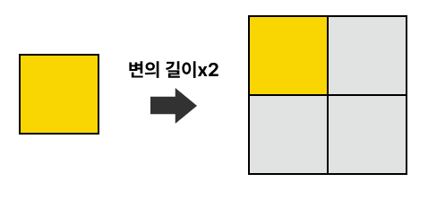


1차시
생각 열기
문제 상황 제시
다음은 반지름의 길이가 같은 세 부채꼴 A, B, C의 호의 길이와 넓이에 대한
두 학생의 의견입니다.
두 학생의 의견에 대해 여러분의 생각을 정하고, 그 이유도 적어 봅시다.
A: 중심각이 30°인 부채꼴, B: 중심각이 50°인 부채꼴, C: 중심각이 60°인 부채꼴
민수
정사각형 한 변의 길이 2배 → 넓이 4배
지연
A와 B는 호의 길이와 넓이를 서로 비교할 수 없어. 왜냐하면 50 ° 는 30 ° 를 2배, 3배 해서 만들 수가 없잖아.
A와 C를 비교해보면 중심각이 30°에서 60 ° 로 2배가 됐잖아. 그럼 정사각형처럼 호의 길이는 2배, 넓이는 4배가 될 것 같아.

Slide 6
1차시
나의 생각 쓰기
문제 상황 제시
나의 생각을 쓰고 이야기해 봅시다
두 친구의 주장에 동의하는지 스스로 판단하고, 그 이유를 짝과 나눠 봅시다.
민수
의 의견에 대한 나의 생각
나는 민수의 의견에 (동의한다 / 동의하지 않는다. )
왜냐하면
지연
의 의견에 대한 나의 생각
나는 지연의 의견에 (동의한다 / 동의하지 않는다. )
왜냐하면

Slide 7
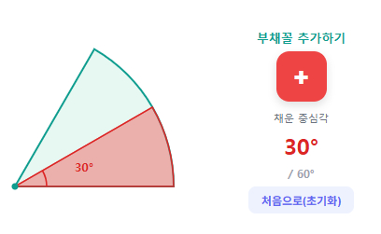
1차시
[문제 상황1] 민수의 의견 확인하기
[문제 상황 1] 민수의 의견을 확인하기 위해 아래 문제를 해결해 봅시다.
공학도구 링크
https://localcdn.cemware.com/2026/3_filling_a_sector.html

Slide 8
1차시
[문제 상황1] 민수의 의견 확인하기
[문제 상황1] 민수의 의견을 확인하기 위해 아래 문제를 해결해 봅시다.
1
중심각이 2배(60°)가 되면 호의 길이와 넓이는 원래(30°)의 몇 배가 되나요?
호의 길이는 ( )배, 넓이는 ( )배
2
정사각형과 달리 부채꼴의 경우 중심각이 2배가 될 때, 부채꼴의 넓이가 4배가 되지 않는 이유를
생각해 봅시다.
관찰 포인트
부채꼴에서 길이가 변하는 것은 무엇인가요? 길이가 변하지 않은 것은 무엇인가요?

Slide 9
1차시
[문제 상황1] 민수의 의견 확인하기
발표해 봅시다.
Notes:
정사각형에서 변의 길이가 2배 된다는 것은 가로, 세로의 길이가 모두 2배 된다는 것이다. 두 방향 모두 2배가 되므로 넓이가 4배 되지만, 부채꼴에서 중심각이 2배 된다는 것은 반지름의 길이는 그대로인 상태로 똑같은 조각이 옆으로 하나 더 붙었기 때문에 호의 길이도 넓이도 그대로 2배가 된다.

Slide 10
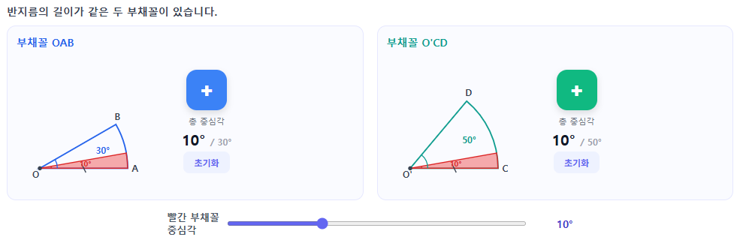
1차시
[문제 상황2] 지연이의 의견 확인하기
[문제 상황 2] 지연이의 의견을 확인하기 위해 아래 문제를 해결해 봅시다.
공학도구 링크
https://localcdn.cemware.com/2026/4_filling_two_sectors.html

Slide 11
1차시
[문제 상황2] 지연이의 의견 확인하기
1
부채꼴 OAB와 부채꼴 O’CD에 중심각의 크기가 □인 빨간 부채꼴이 각각 몇 개씩 들어가나요?
2
⌢
⌢
AB : CD 는 얼마일까요?
3
⌢
⌢
AB 는 CD의 몇 배일까요?
4
부채꼴 OAB의 넓이: 부채꼴 O’CD의 넓이는 얼마일까요?
5
부채꼴 OAB의 넓이는 부채꼴 O’CD의 넓이의 몇 배일까요?

Slide 12
1차시
[문제 상황2] 지연이의 의견 확인하기
예시 답안
1
부채꼴 OAB와 부채꼴 O’CD에 중심각의 크기가 □인 빨간 부채꼴이 각각 몇 개씩 들어가나요?
중심각이 10°인 부채꼴이 각각 3개, 5개씩 들어간다.
중심각이 2°인 부채꼴이 각각 15개 , 25개씩 들어간다.
2
⌢
⌢
AB : CD 는 얼마일까요?
⌢
⌢
⌢
⌢
AB : CD = 3 : 5 또는 AB : CD = 15 : 25 = 3 : 5
3
⌢
⌢
AB 는 CD의 몇 배일까요?
⌢
⌢
⌢
⌢
3
AB : CD = 3 : 5 이므로 AB는 CD의 배이다.
5

Slide 13
1차시
[문제 상황2] 지연이의 의견 확인하기
예시 답안
4
부채꼴 OAB의 넓이: 부채꼴 O’CD의 넓이는 얼마일까요?
부채꼴 OAB의 넓이 : 부채꼴 O’CD의 넓이 = 3 : 5
5
부채꼴 OAB의 넓이는 부채꼴 O’CD의 넓이의 몇 배일까요?
부채꼴 OAB의 넓이 : 부채꼴 O’CD의 넓이 = 3 : 5 이므로
부채꼴 OAB의 넓이는 부채꼴 O’CD의 넓이의 배이다.
3
5

Slide 14
1차시
탐정 메모
스스로 정리하기
[문제 상황 1]과 [문제 상황 2]를 통해 내가 가지게 된 ‘부채꼴의 중심각의 크기와 호의 길이, 넓이의 관계’에 대한 생각을 아래에 적어 봅시다.
탐정 메모
Notes:
처음에는 중심각이 2배가 되면 정사각형처럼 넓이는 4배가 될 것이라고 생각했다. 그런데 [문제 상황1]을 통해 부채꼴에서는 중심각이 2배가 되면 호의 길이와 넓이도 각각 2배가 된다는 것을 알게 되었다. 또 30°와 50°처럼 정수배로 비교되지 않는 경우에도, 공통 단위각으로 나누어 보면 3:5처럼 비교할 수 있었다. 그래서 중심각의 크기의 비가 호의 길이와 넓이의 비와 관련이 있을 것 같지만, 이 관계가 항상 맞는지는 더 탐구해 보고 싶다.

Slide 15
2차시
숨은 단서를 찾아라!
원과 부채꼴, 두 부채꼴을 비교하며
부채꼴의 호의 길이와 넓이를 구하는 방법을 탐색해 봅시다.

Slide 16
학습목표
부채꼴의 호의 길이와 넓이를 구하는 방법을 탐구할 수 있다.

Slide 17
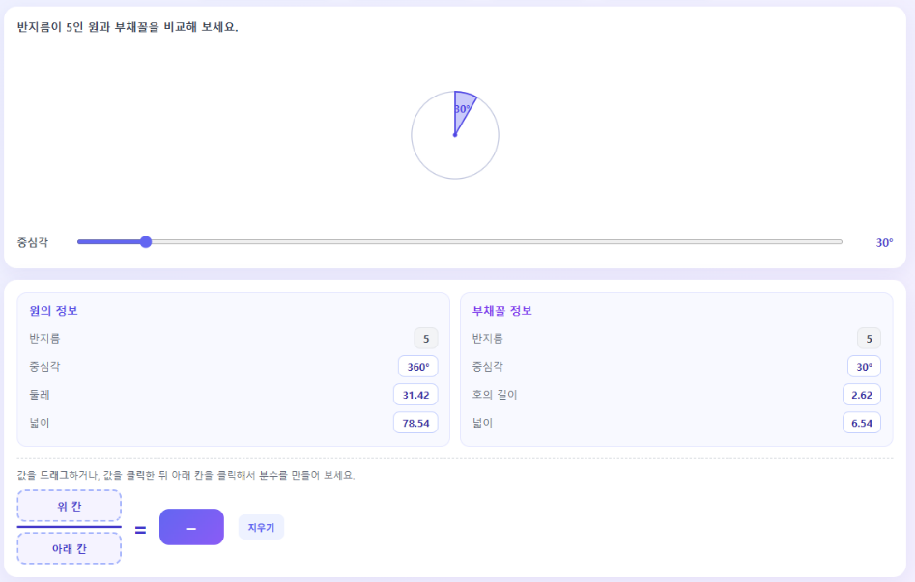
2차시
[탐색1] 원과 부채꼴 비교
원과 부채꼴 비교
[탐색1] 원과 부채꼴을 비교하며 부채꼴의 호의 길이와 넓이를 구하는 방법을 탐색해 봅시다.
반지름의 길이가 5cm인 원과 부채꼴을 비교해 보세요.
값을 드래그하거나, 값을 클릭한 뒤 아래 칸을 클릭해서 표에 들어갈 비율을 구해 보세요
공학도구 링크
https://localcdn.cemware.com/2026/1_circle_and_sector_comparison.html

Slide 18
2차시
[탐색1] 원과 부채꼴 비교
원과 부채꼴 비교
[탐색1]
1
부채꼴의 중심각 크기를 변화시키며 표를 작성해 봅시다.
중심각의 크기 | 360도에 대한 부채꼴의 중심각의 크기의 비율 | 원주에 대한 호의 길이의 비율 | 원의 넓이에 대한 부채꼴의 넓이의 비율
30°
47°
134°
2
표에서 파악할 수 있는 공통된 사실은 무엇인가요?
3
왜 그러한 결과가 나타났다고 생각하나요?
4
파악한 공통된 사실을 통해, 부채꼴의 호의 길이와 넓이를 원을 이용해 표현하는 방법은
무엇인지 생각해 봅시다.

Slide 19
2차시
[탐색1] 원과 부채꼴 비교
발표해 봅시다.

Slide 20
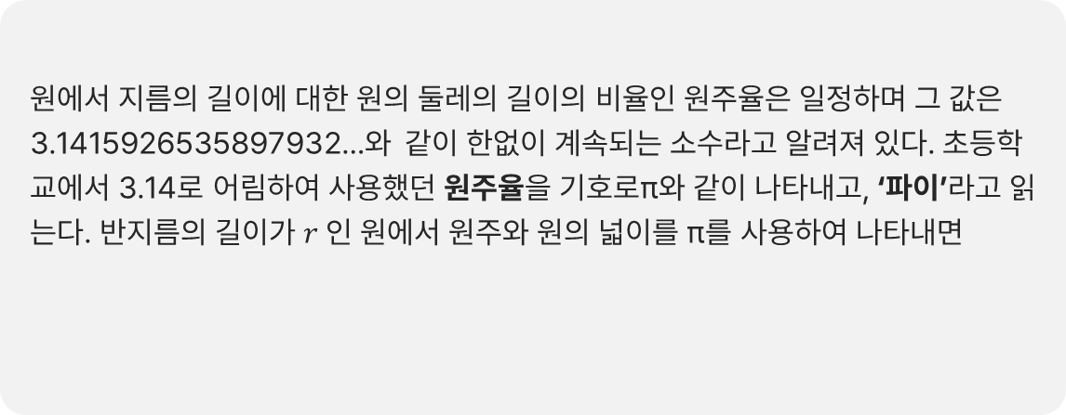
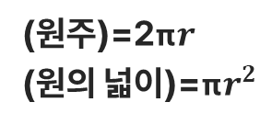
2차시
[탐색1] 원과 부채꼴 비교
원과 부채꼴
[탐색1]
배웠어요
알아봅시다
(원주)
= (지름의 길이)
x (원주율)
(원의 넓이)
=(반지름의 길이)
x(반지름의 길이)
x(원주율)
원에서 지름의 길이에 대한 원의 둘레의 길이의 비율인 원주율은 일정하며 그 값은 3.1415926535897932…와 같이 한없이 계속되는 소수라고 알려져 있다. 초등학교에서 3.14로 어림하여 사용했던 원주율을 기호로π와 같이 나타내고, ‘파이’라고 읽는다. 반지름의 길이가 $r$인 원에서 원주와 원의 넓이를 π를 사용하여 나타내면
(원주)=2π$r$
(원의 넓이)=π$r^{2}$

Slide 21

2차시
[탐색1] 원과 부채꼴 비교
원과 부채꼴
[탐색1]
5
4번을 통해 알게 된 사실을 통해 부채꼴의 호의 길이 $l$과 넓이 $S$를 식으로 나타내봅시다.
호의 길이 $l$ =
부채꼴의 넓이 $S$=
6
부채꼴의 중심각이 2배가 될 때, 호의 길이와 넓이가 2배가 되는 이유를 식으로 설명해 봅시다.

Slide 22
2차시
[탐색1] 원과 부채꼴 비교
예시 답안
[탐색1] 원과 부채꼴을 비교하며 부채꼴의 호의 길이와 넓이를 구하는 방법을 탐색해 봅시다.
1
부채꼴의 중심각 크기를 변화시키며 표를 작성해 봅시다.
중심각의 크기 | 360도에 대한 부채꼴의 중심각의 크기의 비율 | 원주에 대한 호의 길이의 비율 | 원의 넓이에 대한 부채꼴의 넓이의 비율
30° | 0.08 | 0.08 | 0.08
47° | 0.13 | 0.13 | 0.13
134° | 0.37 | 0.37 | 0.37
2
표에서 파악할 수 있는 공통된 사실은 무엇인가요?
중심각의 크기가 고정될 때,
360°에 대한 부채꼴의 중심각의 크기의 비율
= 원주에 대한 호의 길이의 비율
= 원의 넓이에 대한 부채꼴의 넓이의 비율

Slide 23
2차시
[탐색1] 원과 부채꼴 비교
예시 답안
[탐색1]
3
왜 그러한 결과가 나타났다고 생각하나요?
지난 시간에 중심각이 커지면 호의 길이랑 넓이도 똑같은 비율로 커진다고 배웠다.
4
파악한 공통된 사실을 통해, 부채꼴의 호의 길이와 넓이를 원을 이용해 표현하는 방법은
무엇인지 생각해 봅시다.
원래 원의 둘레나 원의 넓이를 먼저 구한 다음에, 360 ° 중에서 부채꼴의 중심각의 크기가
얼마만큼 차지하는지 그 비율을 곱해주면 된다.
호의 길이 = 원주 x $\frac{x}{360}$
부채꼴의 넓이 = 원의 넓이 x $\frac{x}{360}$

Slide 24
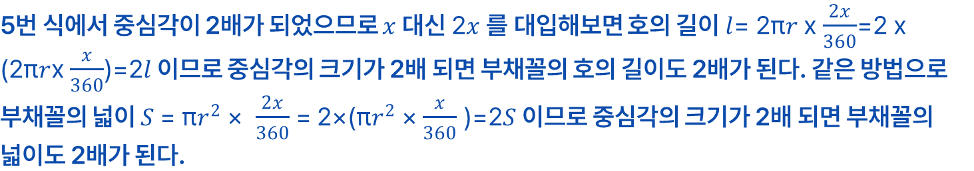


2차시
[탐색1] 원과 부채꼴 비교
예시 답안
[탐색1]
5
4번을 통해 알게 된 사실을 통해 부채꼴의 호의 길이 $l$과 넓이 $S$를 식으로 나타내봅시다.
(원주) = 2π$r$이므로 4번에 쓴 식으로 정리하면
호의 길이 $l$ = 2π$r$ x $\frac{x}{360}$
또한, (원의 넓이) = π$r^{2}$ 이므로 4번에 쓴 식으로 정리하면
부채꼴의 넓이 $S$= π$r^{2}$ x $\frac{x}{360}$
6
부채꼴의 중심각이 2배가 될 때, 호의 길이와 넓이가 2배가 되는 이유를 식으로 설명해 봅시다.
5번 식에서 중심각이 2배가 되었으므로 $x$대신 2$x$ 를 대입해보면 호의 길이 $l$= 2π$r$ x $\frac{2x}{360}$=2 x (2π$r$x $\frac{x}{360}$)=2$l$이므로 중심각의 크기가 2배 되면 부채꼴의 호의 길이도 2배가 된다. 같은 방법으로 부채꼴의 넓이 $S$= π$r^{2}$ × $\frac{2x}{360}$ = 2×(π$r^{2}$ × $\frac{x}{360}$ )=2$S$ 이므로 중심각의 크기가 2배 되면 부채꼴의 넓이도 2배가 된다.

Slide 25
2차시
오늘 발견한 숨은 단서 ①
첫 번째 숨은 단서
[탐색 1] 활동에서 찾은 ‘숨은 단서’를 정리해 봅시다.
오늘 발견한 숨은 단서!
부채꼴의 호의 길이와 넓이를 구하는 첫 번째 숨은 단서는
이다!
Notes:
원주와 원의 넓이에 원 전체에 대한 부채꼴 중심각의 크기의 비율을 곱하여 구할 수 있다는 것

Slide 26
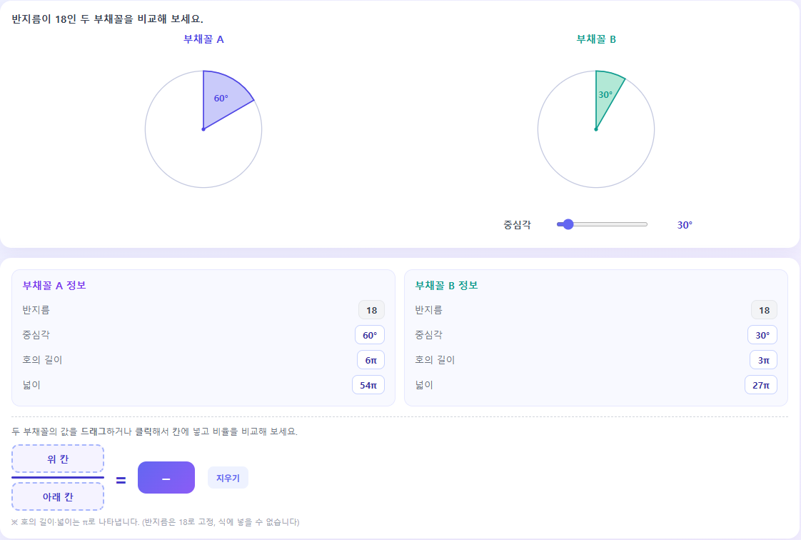
2차시
[탐색2] 두 부채꼴 비교
원과 부채꼴 비교
[탐색2] 두 부채꼴을 비교하며 부채꼴의 호의 길이와 넓이를 구하는 방법을 탐색해 봅시다.
반지름의 길이가 18cm인 두 부채꼴을 비교해 보세요.
공학도구 링크
https://localcdn.cemware.com/2026/2_two_sectors_comparison.html

Slide 27
2차시
[탐색2] 두 부채꼴 비교
두 부채꼴 비교
[탐색2]
1
오른쪽 부채꼴의 중심각 크기를 변화시키며 표를 작성해 봅시다.
중심각의 크기 | 부채꼴 A의 중심각 크기에 대한 부채꼴 B의 중심각 크기의 비율 | 부채꼴 A의 호의 길이에 대한 부채꼴 B의 호의 길이의 비율 | 부채꼴 A의 넓이에 대한 부채꼴 B의 넓이의 비율
20°
30°
40°
2
표에서 파악할 수 있는 공통된 사실은 무엇인가요?
3
왜 그러한 결과가 나타났다고 생각하나요?
4
파악한 공통된 사실을 통해, 부채꼴의 호의 길이와 넓이를 주어진 부채꼴을 이용해 표현하는 방법은
무엇인지 생각해 봅시다.

Slide 28
2차시
[탐색2] 두 부채꼴 비교
발표해 봅시다.

Slide 29
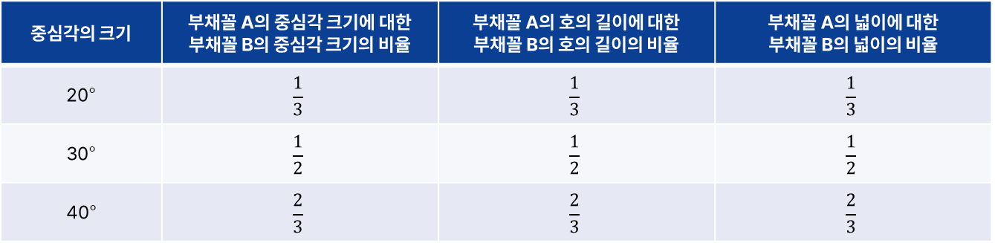
2차시
[탐색2] 두 부채꼴 비교
예시 답안
[탐색2]
1
오른쪽 부채꼴의 중심각 크기를 변화시키며 표를 작성해 봅시다.
중심각의 크기 | 부채꼴 A의 중심각 크기에 대한 부채꼴 B의 중심각 크기의 비율 | 부채꼴 A의 호의 길이에 대한 부채꼴 B의 호의 길이의 비율 | 부채꼴 A의 넓이에 대한 부채꼴 B의 넓이의 비율
20° | $$\frac{1}{3}$$ | $$\frac{1}{3}$$ | $$\frac{1}{3}$$
30° | $$\frac{1}{2}$$ | $$\frac{1}{2}$$ | $$\frac{1}{2}$$
40° | $$\frac{2}{3}$$ | $$\frac{2}{3}$$ | $$\frac{2}{3}$$
2
표에서 파악할 수 있는 공통된 사실은 무엇인가요?
부채꼴 A의 중심각의 크기에 대한 부채꼴 B의 중심각의 크기의 비율
= 부채꼴 A의 호의 길이에 대한 부채꼴 B의 호의 길이의 비율
= 부채꼴 A의 넓이에 대한 부채꼴 B의 넓이의 비율

Slide 30
2차시
[탐색2]두부채꼴 비교
예시 답안
[탐색2]
3
왜 그러한 결과가 나타났다고 생각하나요?
부채꼴 A와 부채꼴 B 모두 결국은 '같은 원'에서 잘라낸 조각들이다. [탐색 1]에서 각 부채꼴이 원 전체에 대해 일정한 비율(정비례)을 갖는다는 것을 확인했으니, 같은 원을 기준으로 하는 두 조각(부채꼴)끼리 비교했을 때도 당연히 일정한 비율을 갖게 된다.
4
파악한 공통된 사실을 통해, 부채꼴의 호의 길이와 넓이를 주어진 부채꼴을 이용해 표현하는 방법은
무엇인지 생각해 봅시다.
구하려는 부채꼴의 호의 길이
= 주어진 부채꼴의 호의 길이 x
구하려는 부채꼴의 중심각의 크기
주어진 부채꼴의 중심각의 크기
구하려는 부채꼴의 넓이
구하려는 부채꼴의 중심각의 크기
= 주어진 부채꼴의 넓이 x
주어진 부채꼴의 중심각의 크기

Slide 31
2차시
오늘 발견한 숨은 단서 ②
두 번째 숨은 단서
[탐색 2] 활동에서 찾은 ‘숨은 단서’를 정리해 봅시다.
오늘 발견한 숨은 단서!
부채꼴의 호의 길이와 넓이를 구하는 두 번째 숨은 단서는
이다!
Notes:
반지름이 같은 서로 다른 부채꼴의 호의 길이와 넓이에 두 부채꼴의 중심각의 크기의 비율을 곱하여 구할 수 있다는 것

Slide 32
3차시
부채꼴
전문가가 되어라!
마지막 ‘숨은 단서 ③’을 찾고, 오답 처방전과 나만의 탐정 규칙으로 마무리해 봅시다.

Slide 33
학습목표
부채꼴의 호의 길이와 넓이를 구하는 또 다른 방법을 탐구할 수 있다.

Slide 34
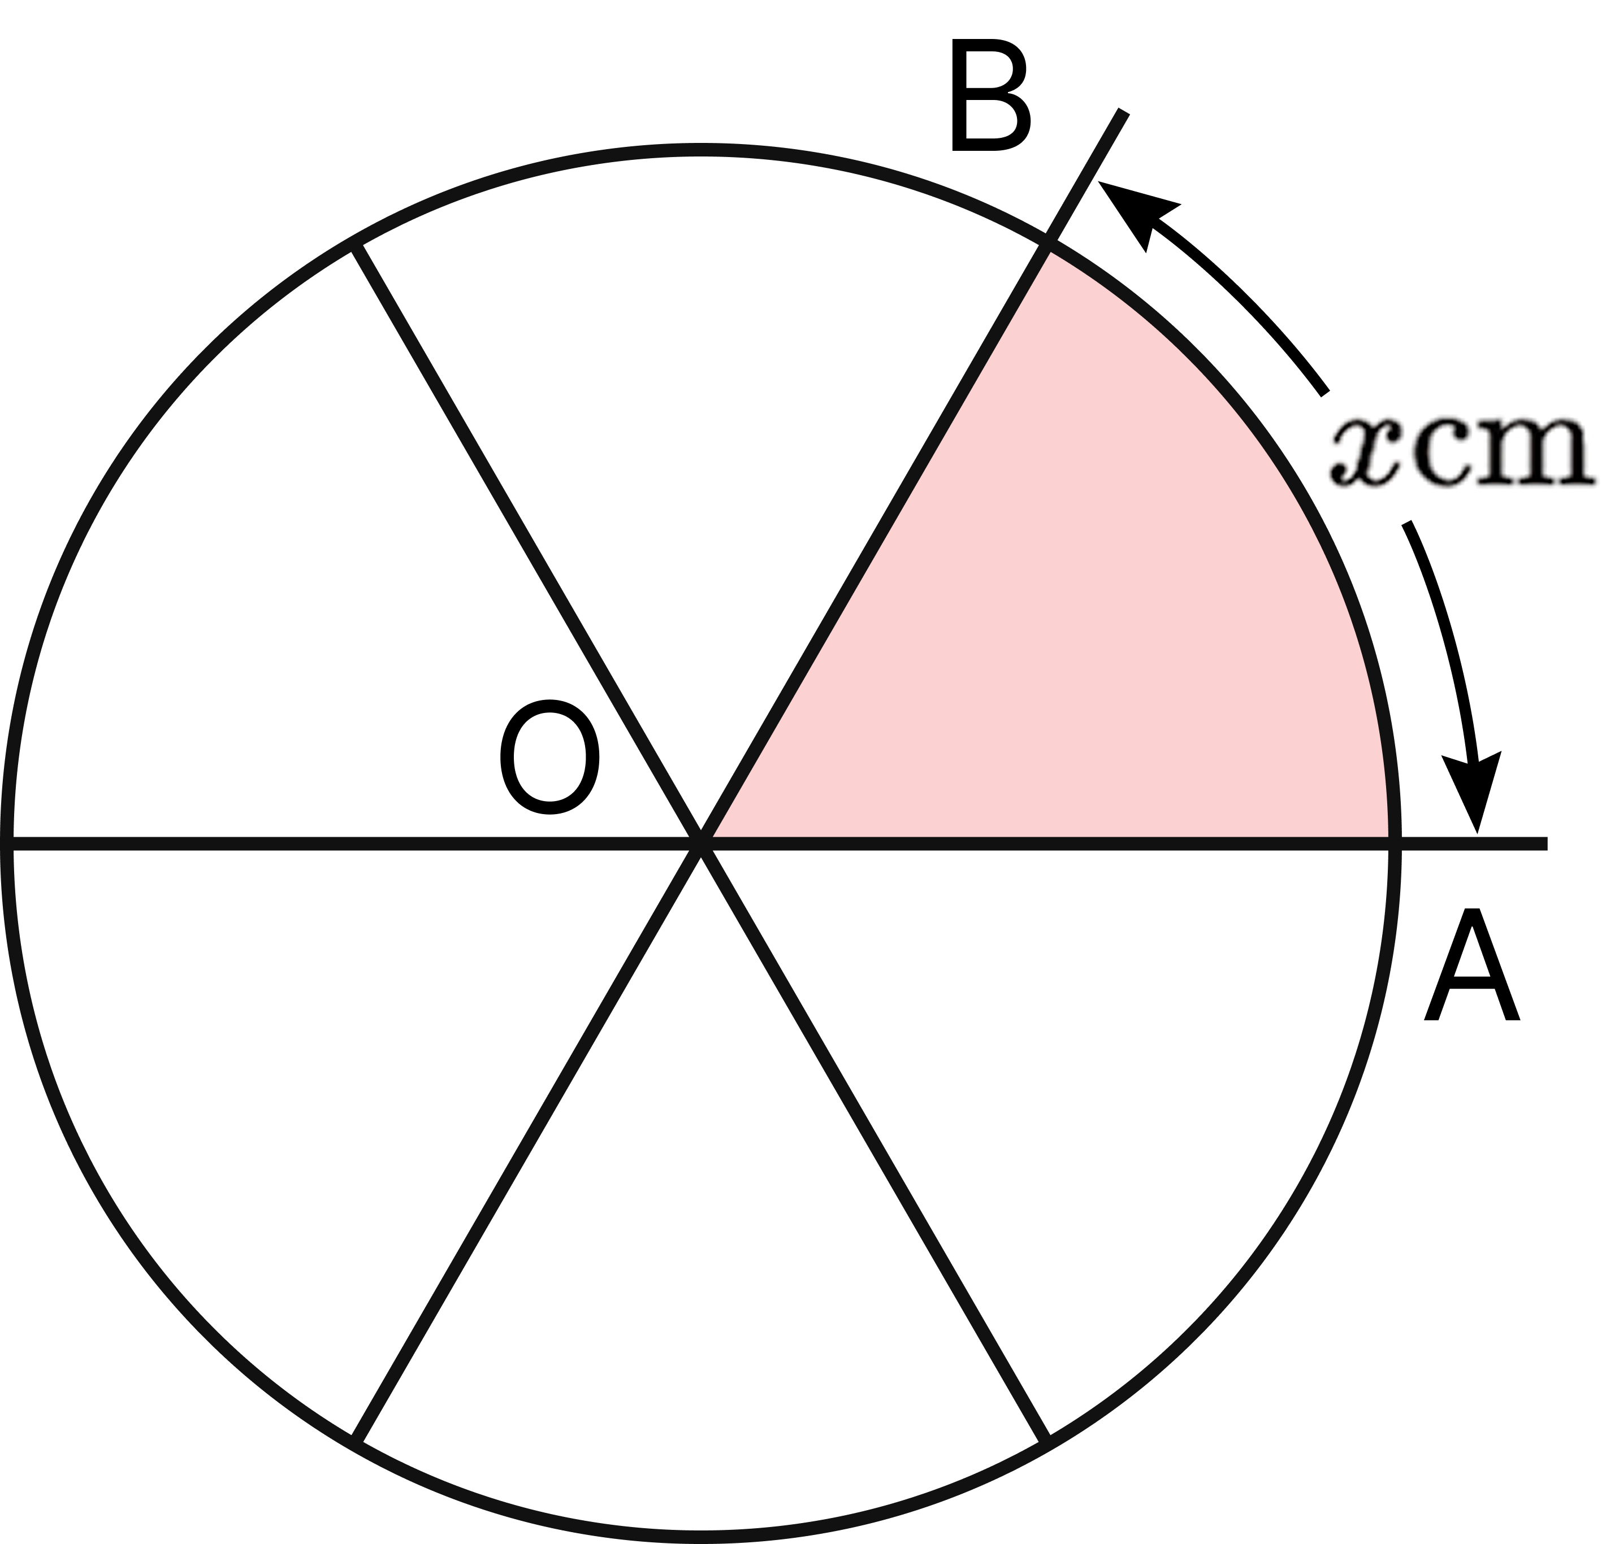
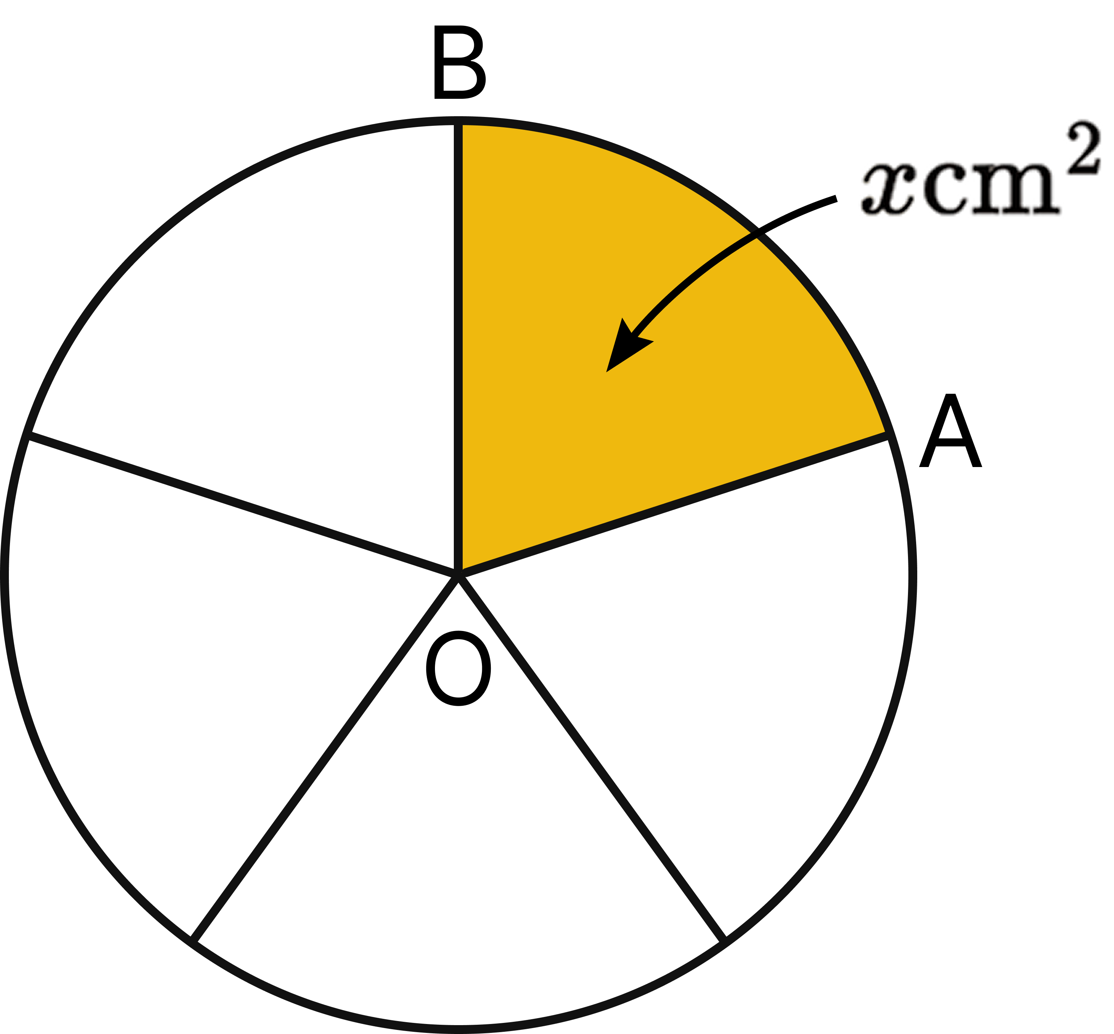
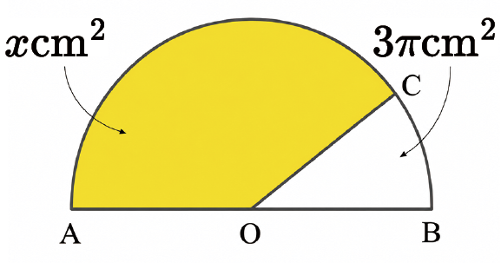
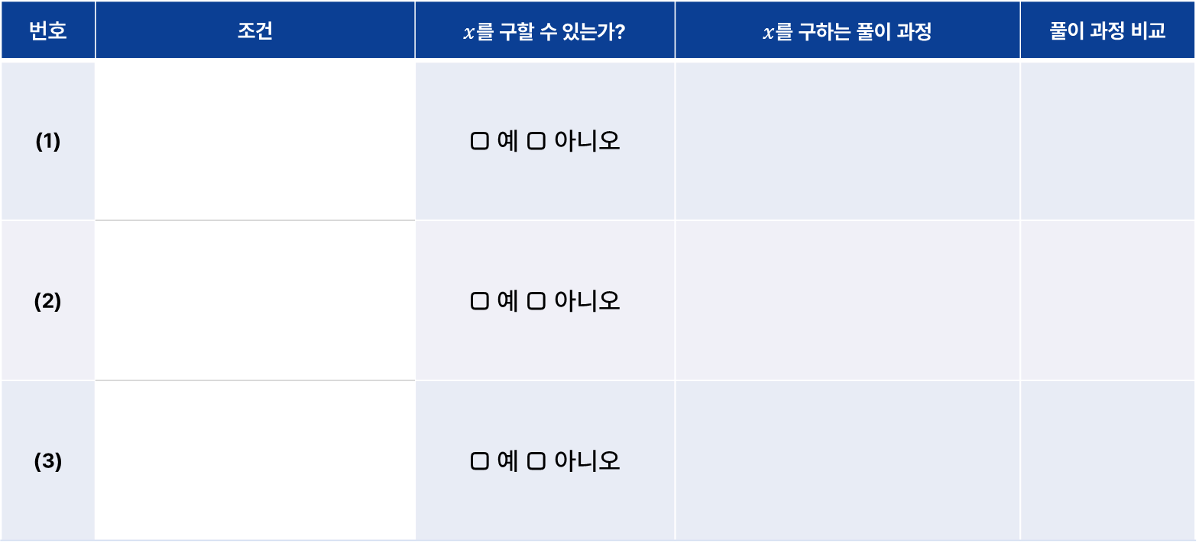
3차시
[문제 상황] 지난 시간 복습 · 판단하기
문제 상황
[문제 상황] 지난 시간까지 학습한 내용을 돌아보며 아래 문제를 해결해 봅시다.
1
다음 상황에서 $x$를 구할 수 있는지 판단하고, 그 풀이 과정을 친구와 비교해 봅시다.
번호 | 조건 | $x$를 구할 수 있는가? | $x$를 구하는 풀이 과정 | 풀이 과정 비교
(1) |  | □ 예 □ 아니오
(2) |  | □ 예 □ 아니오
(3) |  | □ 예 □ 아니오
원 O의 둘레 = 18πcm
6등분
원 O의 넓이 = 100πcm²
5등분
⌢
⌢
AC = 4BC

Slide 35
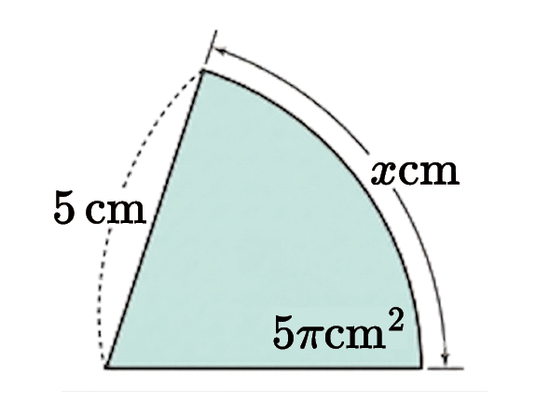
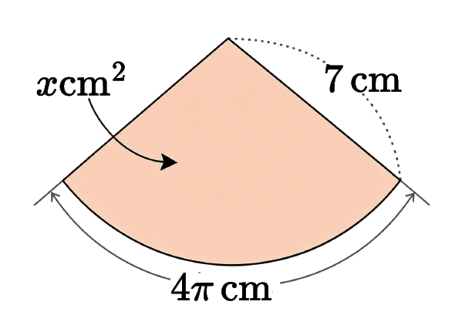
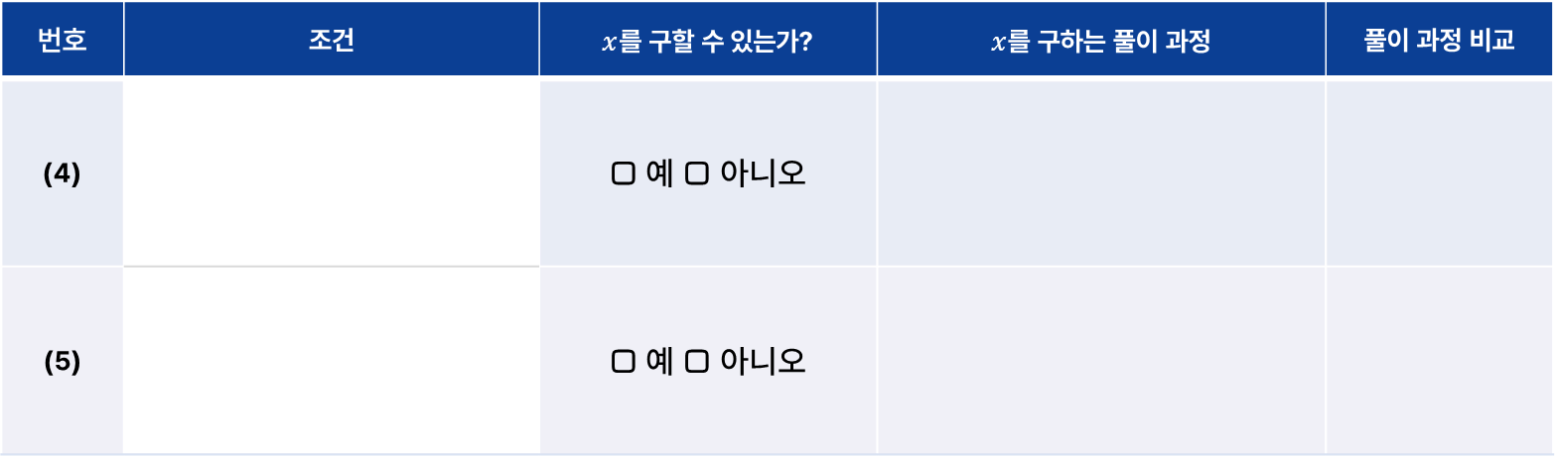
3차시
[문제 상황] 지난 시간 복습 · 판단하기
문제 상황
[문제 상황] 지난 시간까지 학습한 내용을 돌아보며 아래 문제를 해결해 봅시다.
1
다음 상황에서 $x$를 구할 수 있는지 판단하고, 그 풀이 과정을 친구와 비교해 봅시다.
번호 | 조건 | $x$를 구할 수 있는가? | $x$를 구하는 풀이 과정 | 풀이 과정 비교
(4) |  | □ 예 □ 아니오
(5) |  | □ 예 □ 아니오

Slide 36
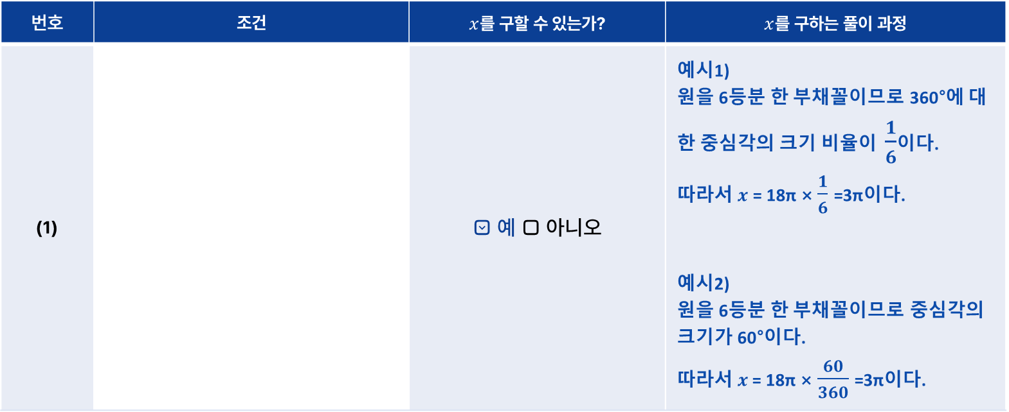
3차시
[문제 상황] 지난 시간 복습 · 판단하기
예시 답안
[문제 상황] 지난 시간까지 학습한 내용을 돌아보며 아래 문제를 해결해 봅시다.
1
다음 상황에서 $x$를 구할 수 있는지 판단하고, 그 풀이 과정을 친구와 비교해 봅시다.
번호 | 조건 | $x$를 구할 수 있는가? | $x$를 구하는 풀이 과정
(1) |  | 😐 예 ▢ 아니오 | 예시1) 원을 6등분 한 부채꼴이므로 360°에 대한 중심각의 크기 비율이 $\frac{1}{6}$이다. 따라서 $x$ = 18π × $\frac{1}{6}$ =3π이다. 예시2) 원을 6등분 한 부채꼴이므로 중심각의 크기가 60°이다. 따라서 $x$= 18π × $\frac{60}{360}$ =3π이다.
원 O의 둘레 = 18πcm
6등분

Slide 37
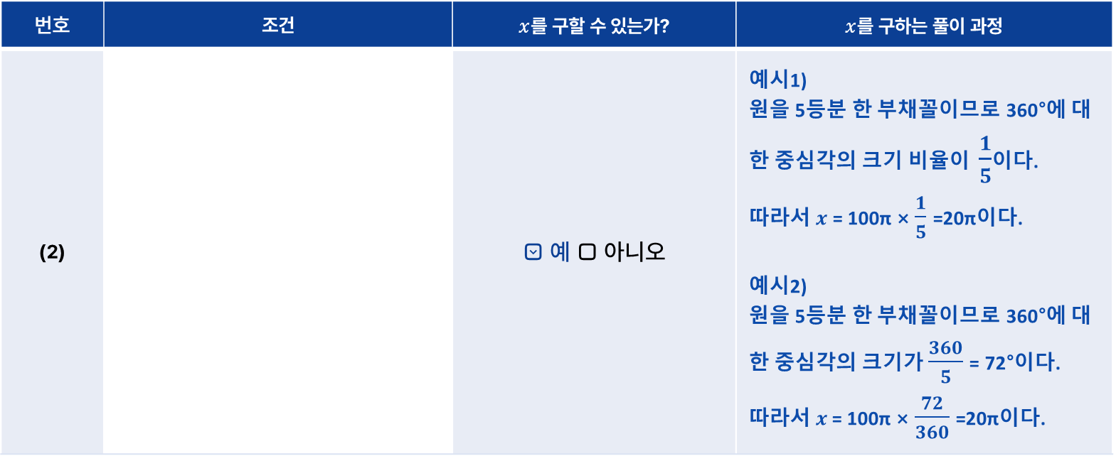
3차시
[문제 상황] 지난 시간 복습 · 판단하기
예시 답안
[문제 상황] 지난 시간까지 학습한 내용을 돌아보며 아래 문제를 해결해 봅시다.
1
다음 상황에서 $x$를 구할 수 있는지 판단하고, 그 풀이 과정을 친구와 비교해 봅시다.
번호 | 조건 | $x$를 구할 수 있는가? | $x$를 구하는 풀이 과정
(2) |  | 😐 예 ▢ 아니오 | 예시1) 원을 5등분 한 부채꼴이므로 360°에 대한 중심각의 크기 비율이 $\frac{1}{5}$이다. 따라서 $x$ = 100π × $\frac{1}{5}$ =20π이다. 예시2) 원을 5등분 한 부채꼴이므로 360°에 대한 중심각의 크기가 $\frac{360}{5}$ = 72°이다. 따라서 $x$= 100π × $\frac{72}{360}$ =20π이다.
원 O의 넓이 = 100πcm²
5등분

Slide 38
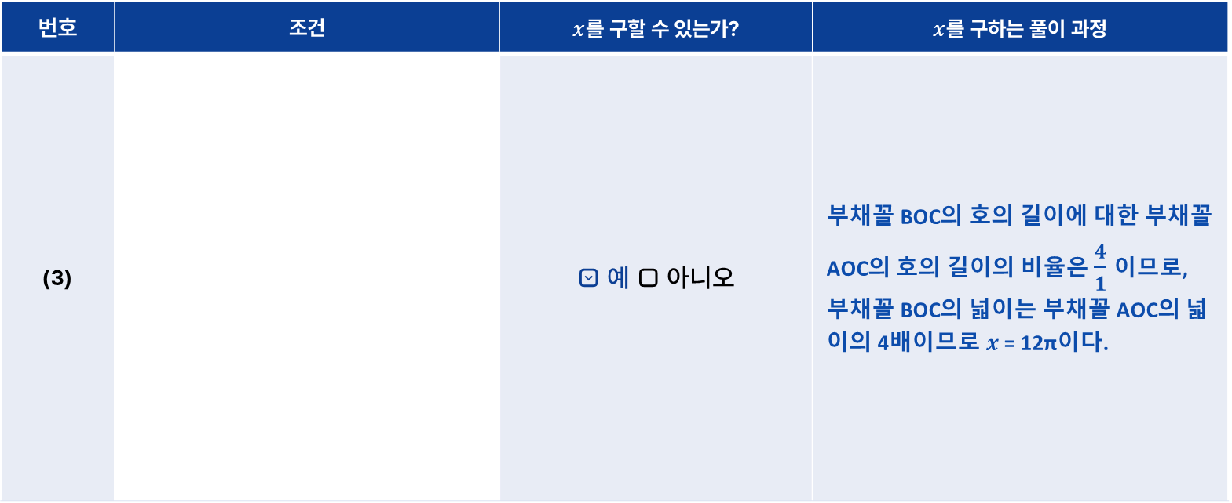
3차시
[문제 상황] 지난 시간 복습 · 판단하기
예시 답안
[문제 상황] 지난 시간까지 학습한 내용을 돌아보며 아래 문제를 해결해 봅시다.
1
다음 상황에서 $x$를 구할 수 있는지 판단하고, 그 풀이 과정을 친구와 비교해 봅시다.
번호 | 조건 | $x$를 구할 수 있는가? | $x$를 구하는 풀이 과정
(3) |  | 😐 예 ▢ 아니오 | 부채꼴 BOC의 호의 길이에 대한 부채꼴 AOC의 호의 길이의 비율은 $\frac{4}{1}$ 이므로, 부채꼴 BOC의 넓이는 부채꼴 AOC의 넓이의 4배이므로 $x$ = 12π이다.
⌢
⌢
AC = 4BC

Slide 39
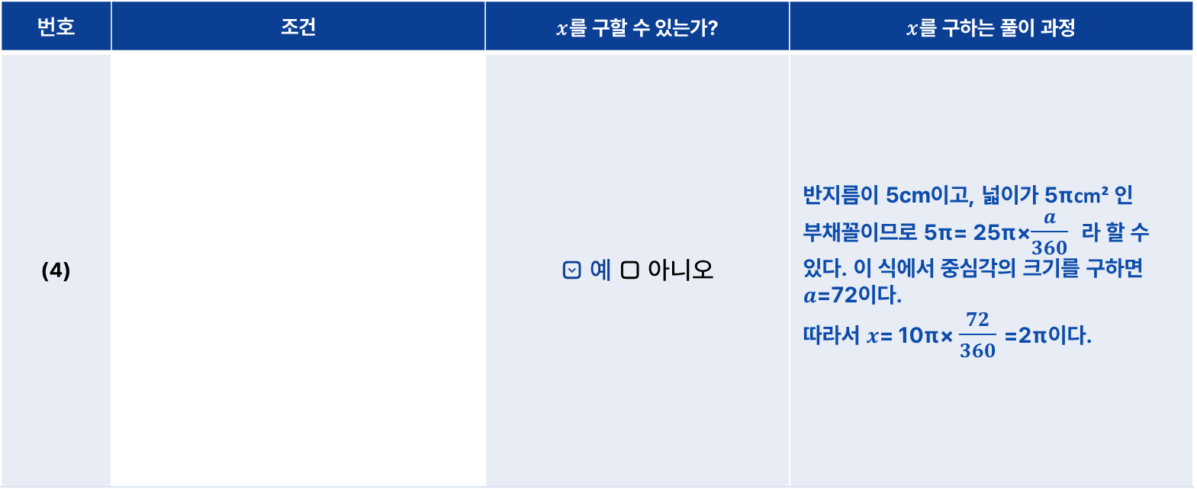
3차시
[문제 상황] 지난 시간 복습 · 판단하기
예시 답안
[문제 상황] 지난 시간까지 학습한 내용을 돌아보며 아래 문제를 해결해 봅시다.
1
다음 상황에서 $x$를 구할 수 있는지 판단하고, 그 풀이 과정을 친구와 비교해 봅시다.
번호 | 조건 | $x$를 구할 수 있는가? | $x$를 구하는 풀이 과정
(4) |  | 😐 예 ▢ 아니오 | 반지름이 5cm이고, 넓이가 5πcm² 인 부채꼴이므로 5π= 25π×$\frac{a}{360}$ 라 할 수 있다. 이 식에서 중심각의 크기를 구하면 $a$=72이다. 따라서 $x$= 10π× $\frac{72}{360}$ =2π이다.

Slide 40
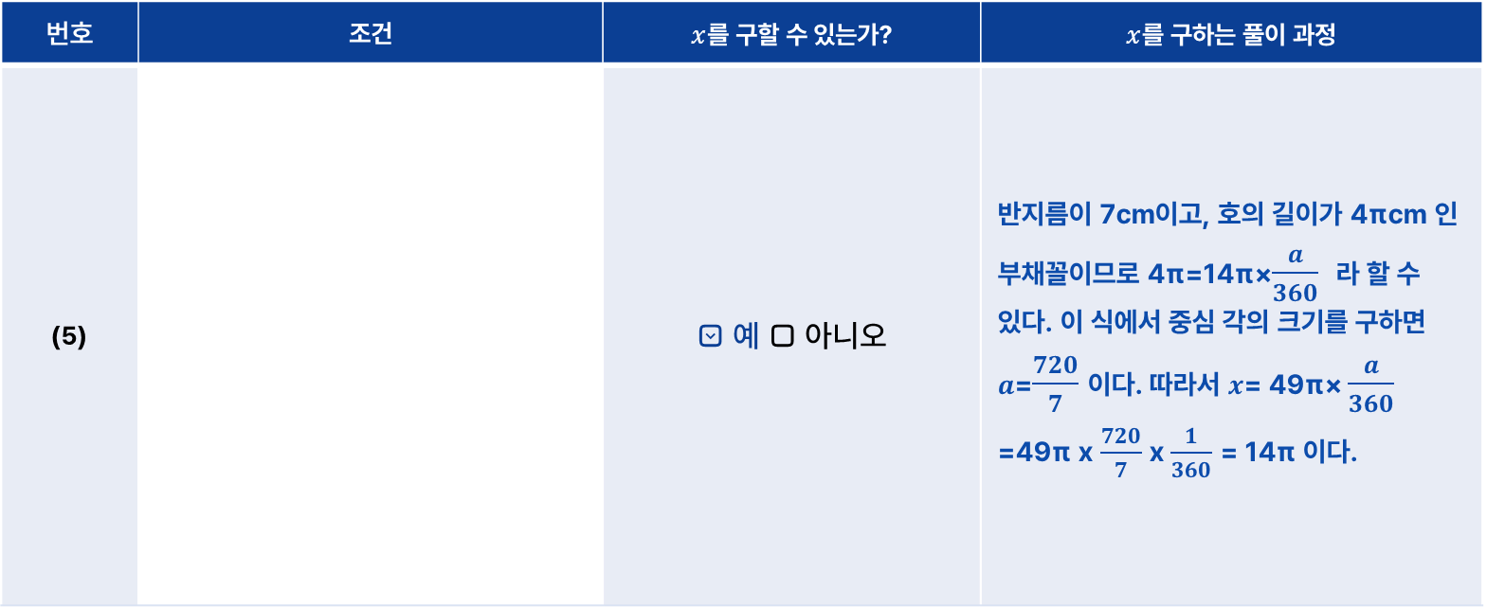
3차시
[문제 상황] 지난 시간 복습 · 판단하기
예시 답안
[문제 상황] 지난 시간까지 학습한 내용을 돌아보며 아래 문제를 해결해 봅시다.
1
다음 상황에서 $x$를 구할 수 있는지 판단하고, 그 풀이 과정을 친구와 비교해 봅시다.
번호 | 조건 | $x$를 구할 수 있는가? | $x$를 구하는 풀이 과정
(5) |  | 😐 예 ▢ 아니오 | 반지름이 7cm이고, 호의 길이가 4πcm 인 부채꼴이므로 4π=14π×$\frac{a}{360}$ 라 할 수 있다. 이 식에서 중심 각의 크기를 구하면 $a$=$\frac{720}{7}$ 이다. 따라서 $x$= 49π× $\frac{a}{360}$ =49π x $\frac{720}{7}$ x $\frac{1}{360}$ = 14π 이다.

Slide 41
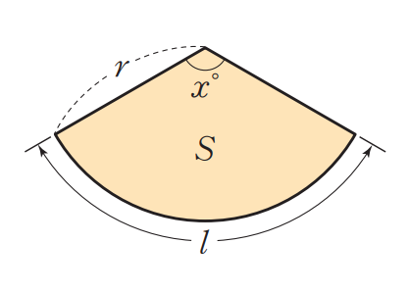
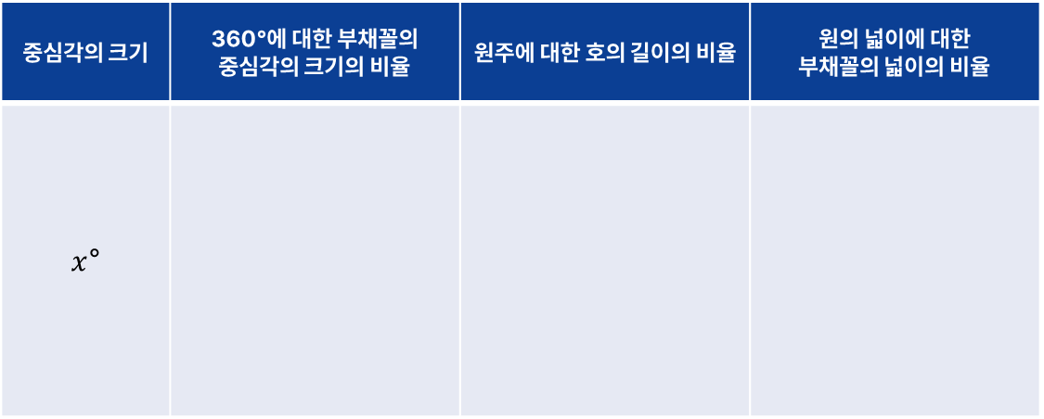
3차시
[탐색] 부채꼴의 호의 길이, 넓이 구하는 또 다른 방법
[탐색] 2차시에서 파악한 단서를 이용해 부채꼴의 호의 길이, 넓이를 구하는 또 다른 방법을 알아봅시다.
1
다음 부채꼴의 호의 길이를 $l$, 넓이를 $S 라$ 할때,2차시의 [탐색1]을 이용해 아래 표를 작성해 봅시다.
중심각의 크기 | 360°에 대한 부채꼴의 중심각의 크기의 비율 | 원주에 대한 호의 길이의 비율 | 원의 넓이에 대한 부채꼴의 넓이의 비율
$x$°

Slide 42


3차시
[탐색] 부채꼴의 호의 길이, 넓이 구하는 또 다른 방법
[탐색] 2차시에서 파악한 단서를 이용해 부채꼴의 호의 길이, 넓이를 구하는 또 다른 방법을 알아봅시다.
2
중심각의 크기를 모르고, 부채꼴의 넓이 $S$를 알고 있습니다. 1의 표에서 알게 된 사실을 이용해 호의 길이 $l$을 식으로 나타내 봅시다.
3
중심각의 크기를 모르고, 호의 길이 $l$을 알고 있습니다. 1의 표에서 알게 된 사실을 이용해 부채꼴의 넓이 $S$를 식으로 나타내 봅시다.

Slide 43
3차시
[탐색] 부채꼴의 호의 길이, 넓이 구하는 또 다른 방법
[탐색] 2차시에서 파악한 단서를 이용해 부채꼴의 호의 길이, 넓이를 구하는 또 다른 방법을 알아봅시다.
4
위 2, 3에서 찾은 식을 이용해 (4),(5)번을 다시 풀어봅시다.
(4)
(5)

Slide 44
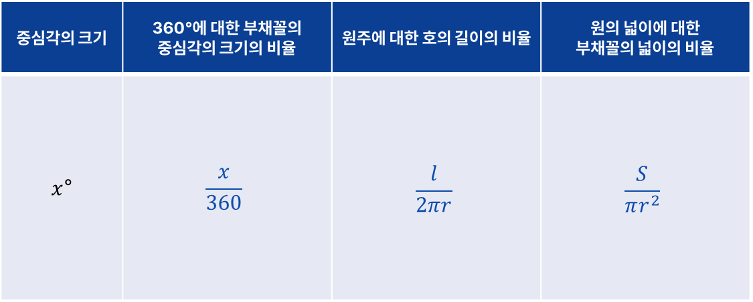
3차시
[탐색] 부채꼴의 호의 길이, 넓이 구하는 또 다른 방법
예시 답안
[탐색] 2차시에서 파악한 단서를 이용해 부채꼴의 호의 길이, 넓이를 구하는 또 다른 방법을 알아봅시다.
1
다음 부채꼴의 호의 길이를 $l$,넓이를 $S 라$ 할때,2차시의 [탐색1]을 이용해 아래 표를 작성해 봅시다.
중심각의 크기 | 360°에 대한 부채꼴의 중심각의 크기의 비율 | 원주에 대한 호의 길이의 비율 | 원의 넓이에 대한 부채꼴의 넓이의 비율
$x$° | $$\frac{x}{360}$$ | $$\frac{l}{2πr}$$ | $$\frac{S}{πr^{2}}$$

Slide 45

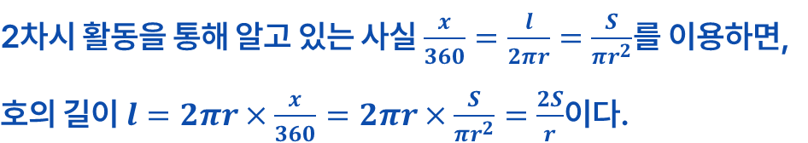
3차시
[탐색] 부채꼴의 호의 길이, 넓이 구하는 또 다른 방법
예시 답안
[탐색] 2차시에서 파악한 단서를 이용해 부채꼴의 호의 길이, 넓이를 구하는 또 다른 방법을 알아봅시다.
2
중심각의 크기를 모르고, 부채꼴의 넓이 $S$를 알고 있습니다. 1의 표에서 알게 된 사실을 이용해 호의 길이 $l$을 식으로 나타내 봅시다.
2차시 활동을 통해 알고 있는 사실 $\frac{x}{360}=\frac{l}{2πr}=\frac{S}{πr^{2}}$를 이용하면,
호의 길이 $l=2πr×\frac{x}{360}=2πr×\frac{S}{πr^{2}}=\frac{2S}{r}$이다.
3
중심각의 크기를 모르고, 호의 길이 $l$을 알고 있습니다. 1의 표에서 알게 된 사실을 이용해 부채꼴의 넓이 $S$를 식으로 나타내 봅시다.
같은 방법으로
부채꼴의 넓이 $S=πr^{2}×\frac{x}{360}=πr^{2}×\frac{l}{2πr}=\frac{1}{2}rl$이다.

Slide 46
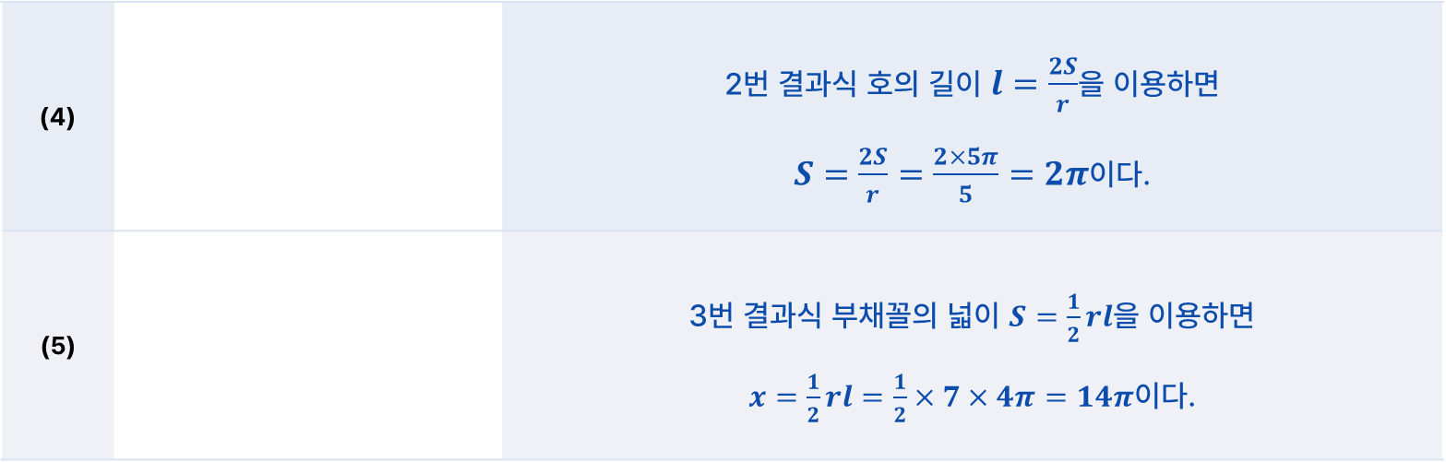
3차시
[탐색] 부채꼴의 호의 길이, 넓이 구하는 또 다른 방법
예시 답안
[탐색] 2차시에서 파악한 단서를 이용해 부채꼴의 호의 길이, 넓이를 구하는 또 다른 방법을 알아봅시다.
4
위 2, 3에서 찾은 식을 이용해 (4),(5)번을 다시 풀어봅시다.
(4) |  | 2번 결과식 호의 길이 $l=\frac{2S}{r}$을 이용하면 $S=\frac{2S}{r}=\frac{2×5π}{5}=2π$이다.
(5) |  | 3번 결과식 부채꼴의 넓이 $S=\frac{1}{2}rl$을 이용하면 $x=\frac{1}{2}rl=\frac{1}{2}×7×4π=14π$이다.

Slide 47
2차시
오늘 발견한 숨은 단서 ③
세 번째 숨은 단서
[탐색] 위 활동에서 찾은 ‘숨은 단서’를 정리해 봅시다.
오늘 발견한 숨은 단서!
부채꼴의 호의 길이와 넓이를 구하는 세 번째 숨은 단서는
이다!
Notes:
중심각의 크기의 비율은 원주에 대한 호의 길이의 비율이나 원의 넓이에 대한 부채꼴의 넓이의 비율로 바꿔 사용할 수 있다는 것

Slide 48
3차시
[정리] 오답 처방전
오답 처방전
[정리] 지금까지 배운 내용들을 정리해 봅시다.
1
오답들에 대한 처방전을 만들어 봅시다.
오답 처방전
1
반지름의 길이가 9 cm인 부채꼴의 호의 길이나 넓이를 구하려면, 중심각의 크기를 반드시 알아야 한다.
→ 왜 오답일까?
→ 올바른 설명
2
반지름의 길이가 같은 두 부채꼴은 중심각의 크기가 2배, 3배처럼 정수배 관계일 때만
호의 길이와 넓이를 비교할 수 있다.
→ 왜 오답일까?
→ 올바른 설명

Slide 49
3차시
[정리] 오답 처방전 – 학생 예시 답안
오답 처방전
[정리] 지금까지 배운 내용들을 정리해 봅시다.
1
우리가 냈었던 오답들에 대한 처방전을 만들어 봅시다.
오답 처방전
1
반지름의 길이가 9 cm인 부채꼴의 호의 길이나 넓이를 구하려면, 중심각의 크기를 반드시 알아야 한다.
→ 왜 오답일까?
부채꼴의 중심각의 크기를 알지 못하더라도, 주어진 조건 사이의 비례 관계를 이용하면
호의 길이나 넓이를 구할 수 있기 때문이다.
→ 올바른 설명
중심각의 크기를 알지 못하더라도, 그 부채꼴이 속한 원 전체나 같은 반지름을 가진
다른 부채꼴과 비교하여 비례 관계를 이용하면 호의 길이나 넓이를 구할 수 있다.

Slide 50
3차시
[정리] 오답 처방전 – 학생 예시 답안
오답 처방전
[정리] 지금까지 배운 내용들을 정리해 봅시다.
1
우리가 냈었던 오답들에 대한 처방전을 만들어 봅시다.
오답 처방전
2
반지름의 길이가 같은 두 부채꼴은 중심각의 크기가 2배, 3배처럼 정수배 관계일 때만
호의 길이와 넓이를 비교할 수 있다.
→ 왜 오답일까?
반지름의 길이가 같은 두 부채꼴에서는 중심각의 크기와 호의 길이, 부채꼴의 넓이가 정비례 관계이기 때문이다.
→ 올바른 설명
두 중심각의 크기가 2배, 3배처럼 정수배 관계가 아니더라도 비로 비교할 수 있다. 반지름의 길이가
같은 두 부채꼴에서는 중심각의 크기의 비, 호의 길이의 비, 넓이의 비는 항상 같으므로,
이 관계를 이용해 호의 길이나 넓이를 비교할 수 있다.

Slide 51
3차시
[정리] 나만의 탐정 규칙
오답 처방전
[정리]
2
지금까지 배운 내용을 정리하여 부채꼴의 호의 길이와 넓이를 구하는 나만의 탐정 규칙을 적어봅시다.
나만의 탐정 규칙
부채꼴의 호의 길이와 넓이는
1
2
3
그것이 바로 우리가 찾던 ‘숨은 단서’이다!

Slide 52
3차시
[정리] 나만의 탐정 규칙 – 학생 예시 답안
오답 처방전
[정리]
2
지금까지 배운 내용을 정리하여 부채꼴의 호의 길이와 넓이를 구하는 나만의 탐정 규칙을 적어봅시다.
나만의 탐정 규칙
부채꼴의 호의 길이와 넓이는
1
원주와 원의 넓이에 원 전체에 대한 부채꼴 중심각의 크기의 비율을 곱하여 구할 수 있다.
2
반지름이 같은 서로 다른 부채꼴의 호의 길이와 넓이에 두 부채꼴의 중심각의 크기의
비율을 곱하여 구할 수 있다.
중심각의 크기의 비율을 원주에 대한 호의 길이의 비율이나 원의 넓이에 대한 부채꼴의
넓이의 비율로 바꿔서 구할 수 있다.
3
그것이 바로 우리가 찾던 ‘숨은 단서’이다!

Slide 53
감사합니다.
MISSION · 중학교 1학년 · 두 직선의 위치 관계

